Slide 1

项目管理

Slide 2


项目的理解与认识
目 录
项目管理知识体系
关于移动端项目可优化过程
敏捷开发/管理
DevOps

Slide 3
第一部分 项目的理解与认识
项目是为创造独特的产品、服务或成果而进行的临时性工作。
项目 – 项目集 – 项目组合

Slide 4
海那边服务互联网平台
项目组合
移动端产品
PC网站
大数据统计与分析系统
项目集
iOS APP
Android APP
项目
小程序
共享资源

Slide 5
承办奥运会
项目组合
奥运体育馆建设
治安
便民设施
。。。
项目集
羽毛球馆建设
游泳馆建设
项目
。。。
共享资源

Slide 6
项目管理就是将知识、技能、工具与技术应用于项目活动中，以完成项目。
项目管理最终要达成
创造商业价值
目标
要符合 SMART 原则
有形的与无形的

Slide 7
SMART 原则
Specific(具体的、明确的)
Measurable(可衡量)
Achievable(可达成)
Relevant(相关)
Time-Bound(时间限定)

Slide 8
战略与项目管理的关系：
项目管理推进项目的好处：
战略
以市场为导向
净现值(NPV)
内部收益率(IRR)
回收期(PayBack)
效益成本率(BCR)
投资回报率(ROI)
以结果为导向
支持战略目标实现
筛选/推进
以客户为导向
机会成本
沉默成本
项目管理
项目商业价值尽可能最大化

Slide 9
第二部分 项目管理知识体系
2.1 项目运行环境
2.1.1 事业环境因素与组织过程资产
2.1.2 组织类型
2.2 项目生命周期/开发模型
2.2.1 预测型/瀑布式
2.2.2 迭代型
2.2.3 增量型
2.2.4 混合型
2.3 项目管理系统体系
2.3 管理体系表格
2.4 常见子过程

Slide 10
项目环境
事业环境因素
组织过程资产
员工能力
市场环境
公司制度
人事档案
基础设施
政府政策
数据库
文档
地理位置
行业标准
程序
会议纪要
组织文化与结构
税务制服
法律与人文

Slide 12
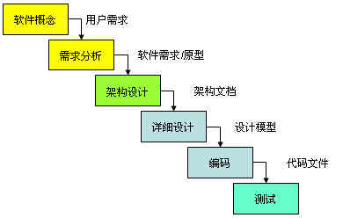
软件工程领域项目常见模式/流程：

Slide 14
常见项目生命周期/开发模型：
预测型生命周期
迭代型生命周期
增量型生命周期
螺旋型生命周期
混合型生命周期

Slide 15
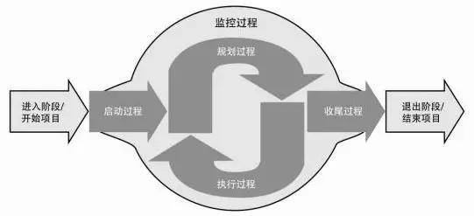

Slide 16
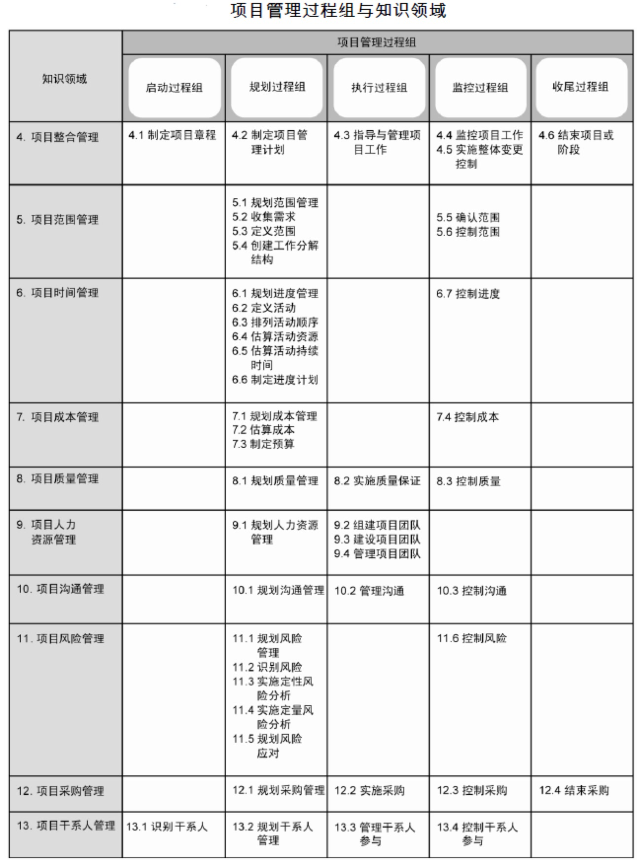

Slide 23
第四部分 敏捷开发/管理
已经有了标准化的项目管理体系为什么还有其他的项目管理过程/理论 ？
1. 项目处在竞争愈发激烈的环境中，产品胜出不单单在产品本身质量也在于产品推向市场的速度 。
2. 本质上，降低沟通成本和试错成本的方式方法；快速迭代出可高质量&稳定的产品。
3. 开发用户真正需要的产品。

Slide 24
定义：
敏捷开发是一种团队管理工作的方式，以人为核心、迭代、循序渐进的开发方法。在敏捷开发中，软件项目的构建被切分成多个子项目，各个子项目的成果都经过测试，具备集成和可运行的特征。
宣言：
个体和互动 高于 流程和工具 （人是团队核心，流程和工具只是为了提供效率）
工作的软件 高于 详尽的文档 (文档应当短小精悍、主次分明、分类清楚)
客户合作 高于 合同谈判 (项目环境不明朗与变化导致需求不确定与变更，需要项目团队与客户彼此精诚合作，常沟通、及时反馈)
响应变化 高于 遵循计划 (项目环境不明朗与变化导致需求不确定与变更，需要项目团队与客户彼此精诚合作，常沟通、及时反馈)

Slide 25
实现形式 – Scrum
快速迭代式+增量式软件开发过程，是敏捷软件开发的常用形式 。
具体实施要求：
合作型+面对变更、广泛的技能
依据实际情况筛选、裁剪。

Slide 26
第五部分 DevOps

Slide 27
参考：
谈谈敏捷开发和 Scrum
没有人喜欢，但却不得不选择的敏捷开发
什么是敏捷开发？
你大概走了假敏捷：认真说说敏捷的实现和问题（手绘版）
DevOps第一讲：什么是DevOps
DevOps简介

